Slide 1
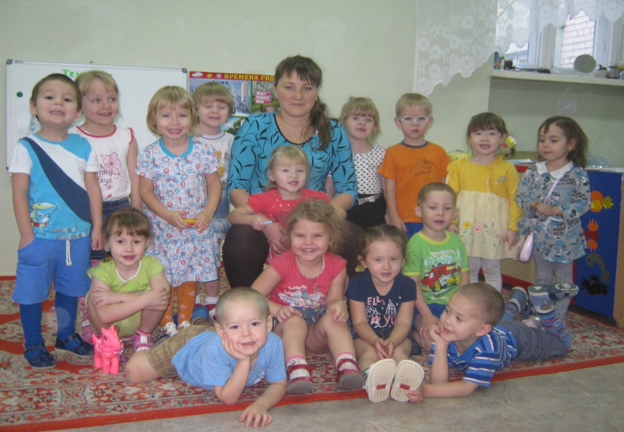
Наш девиз:
Серединка желтая,
Лепесточки белые,
Мы ребята умные,
Добрые и смелые!
Notes:
Научное название - Matricaria Род: Этот цветок из рода невысоких однолетних пахучих трав семейства сложноцветных. Внешний вид: Ромашку легко узнать. Ярко-желтая сердцевина, белые листики, высокий стебель, цветоложе полое, большей частью коническое. Время цвета :с мая до августа. Именно в это время собирают ромашку аптечную и засушивают для лечебных целей. Место "жительства":вдоль дорог, в садах и огородах, на пустырях. Основные свойства ромашки: успокаивающие, противовоспалительные.

Slide 2
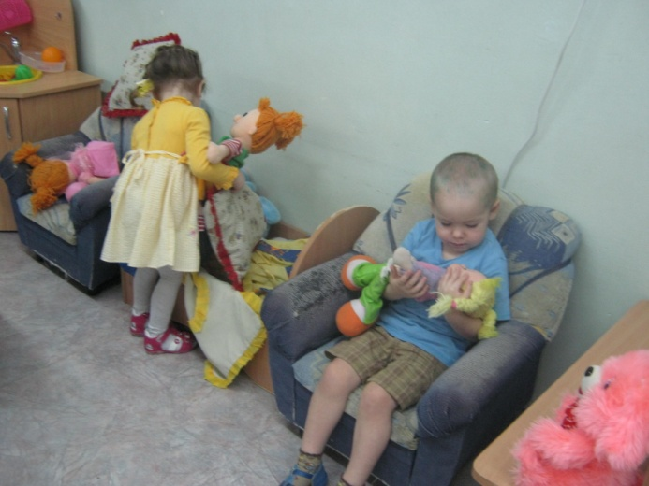
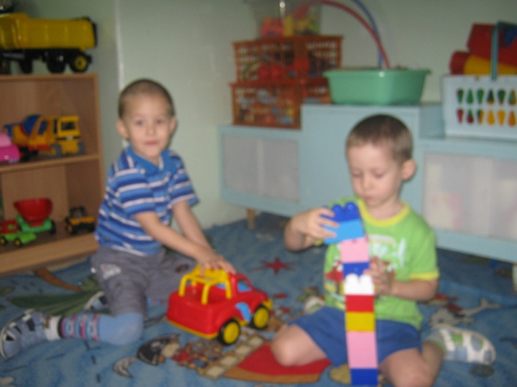
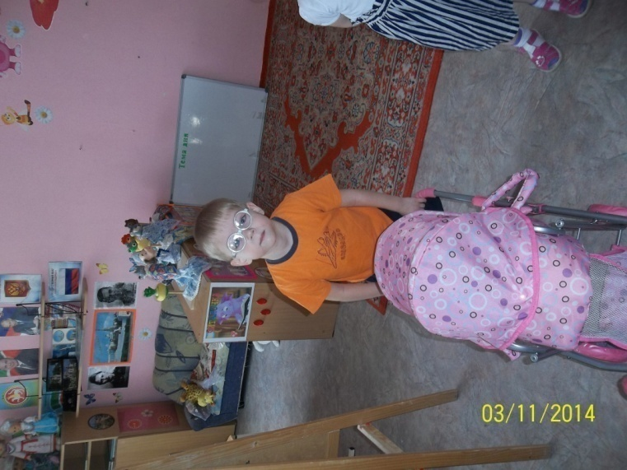
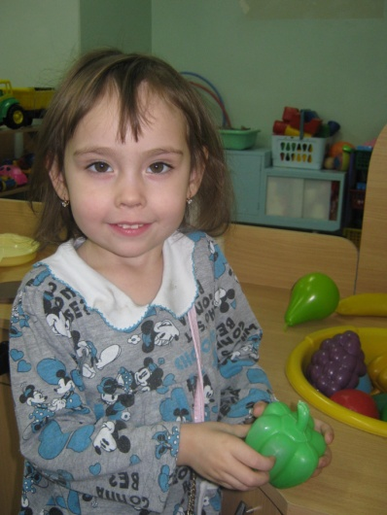
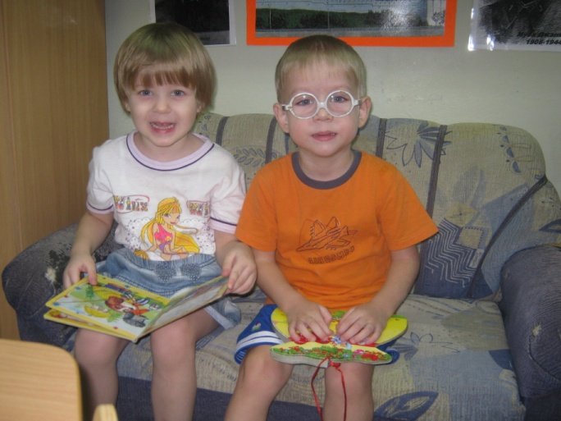
Играть мы любим очень:
Вы знаете друзья!
Без игр прожить ребёнку
Ну никак, никак нельзя!
Notes:
В средние века ее называли «левкантема». Применяли в качестве желудочного и желчегонного средства. Свежей ромашкой, отваренной в оливковом масле, лечили раны и язвы. Применяли ее и в качестве косметического средства.

Slide 3
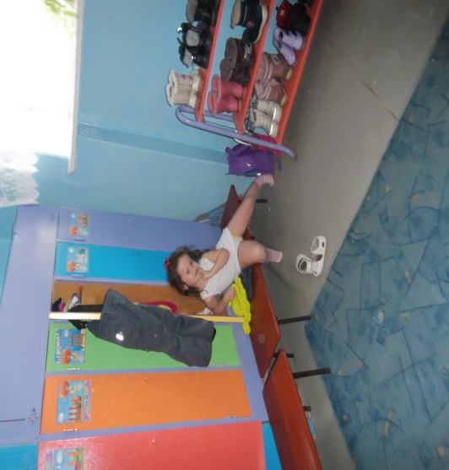
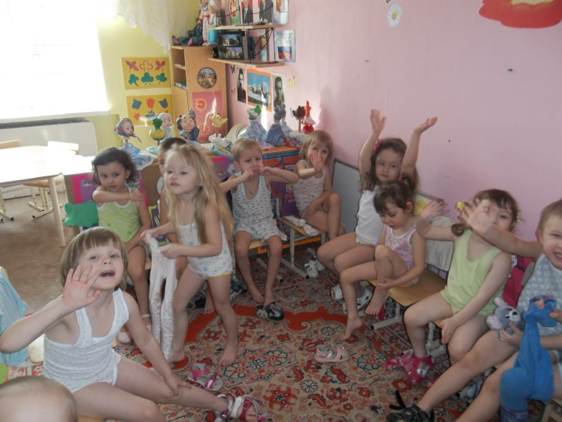
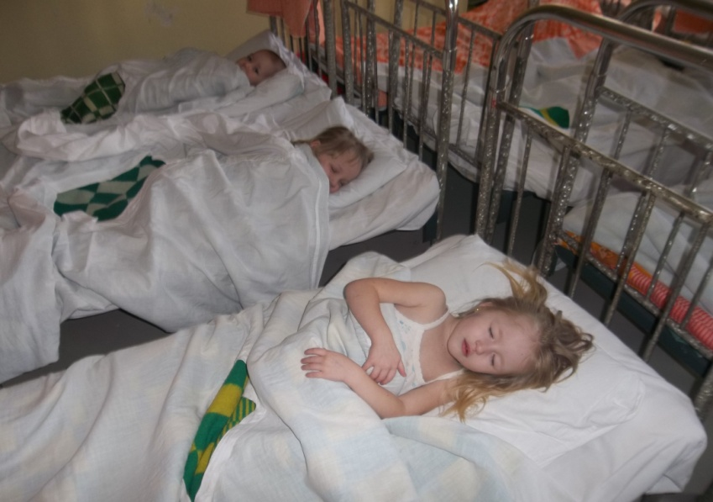
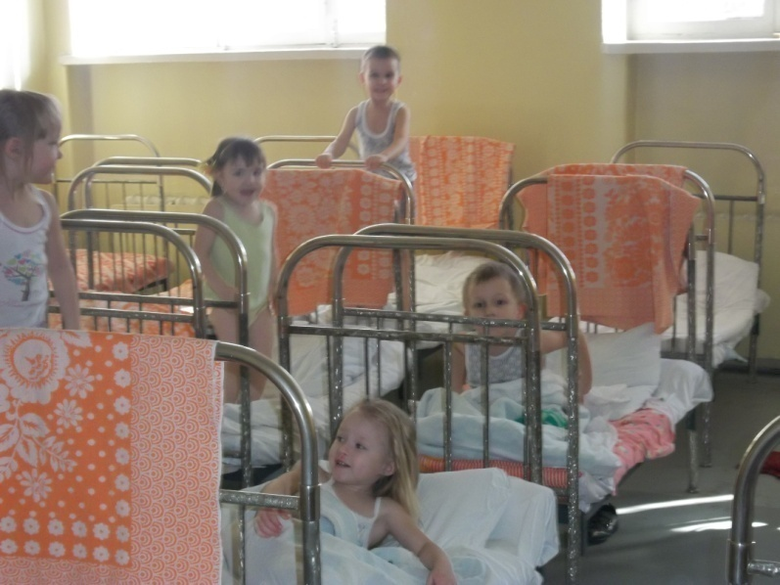
Ставни закрываются
Дети раздеваются.
Тише, тише, тише птицы,
Вы не пойте под окном!
В тихий час так сладко спится,
Спят ребята крепким сном
Notes:
В современной научной медицине ромашка также широко используется. Ее соцветия включены в фармакопеи 25 стран мира. Цветки ее применяются в качестве противовоспалительного, спазмолитического средства, при желудочных заболеваниях, в качестве слабительного, мочегонного и желчегонного средства. Обладает она и противоаллергическим действием. Применяется самостоятельно и в сочетании с другими травами.

Slide 4
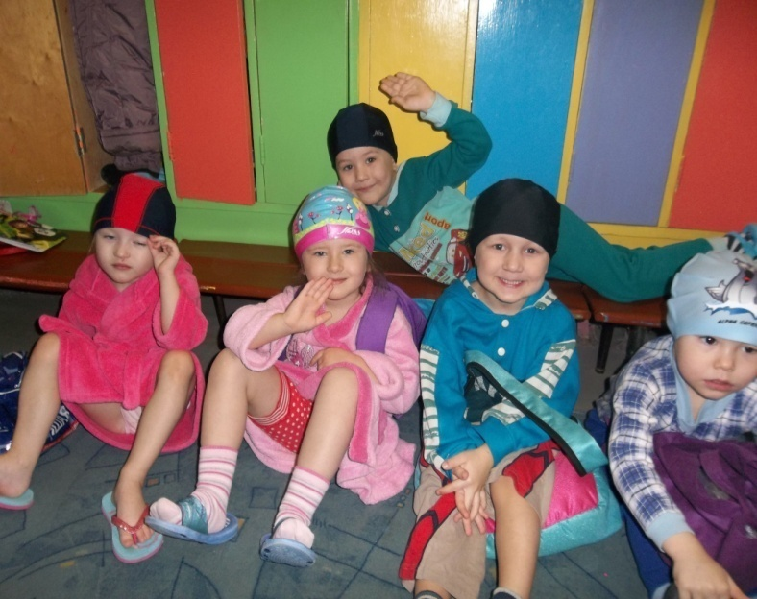
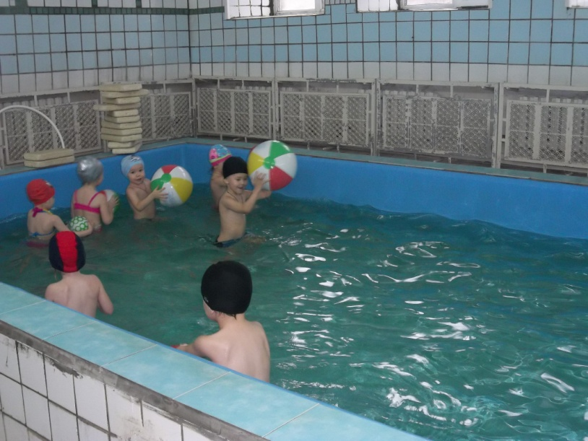
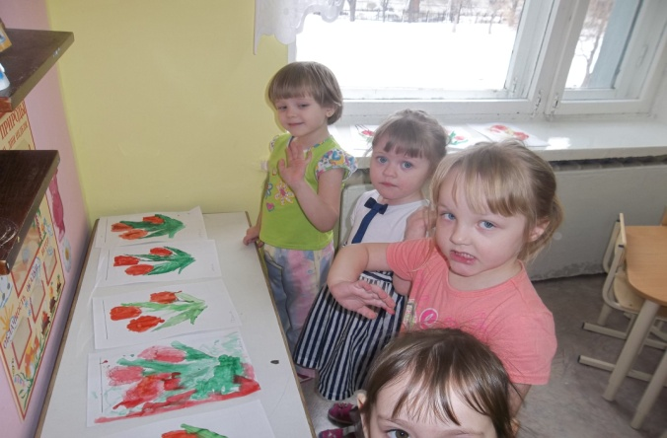
Я люблю свой детский сад в нем полным полно ребят Раз, два, три, четыре, пять Жаль, что всех не сосчитать Может сто их ,может двести Хорошо, когда мы вместе
Notes:
В ветеринарии настой ромашки безъязычковой (1:10) рекомендуют в качестве бактерицидного средства при колитах и гастритах. Дозы и назначение аналогичны ромашке аптечной.

Slide 5
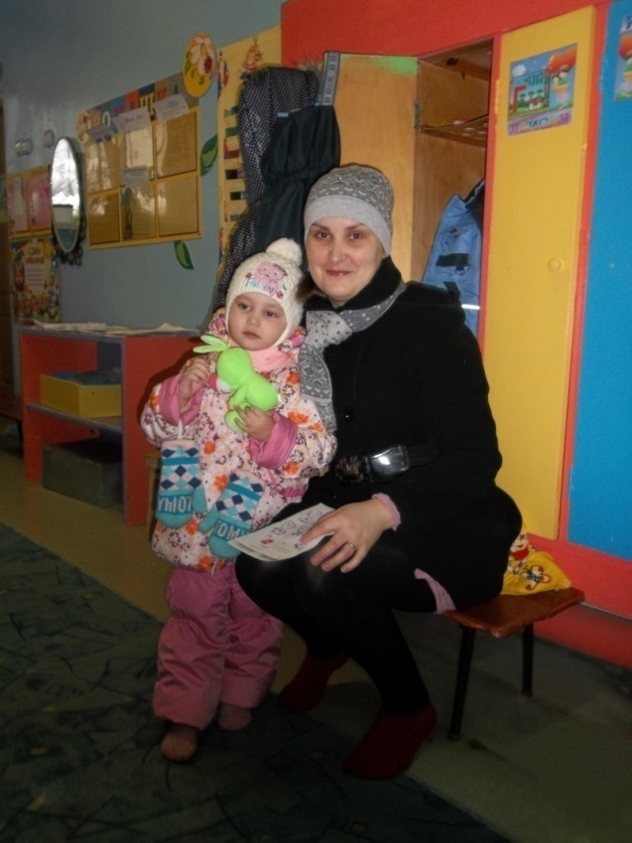
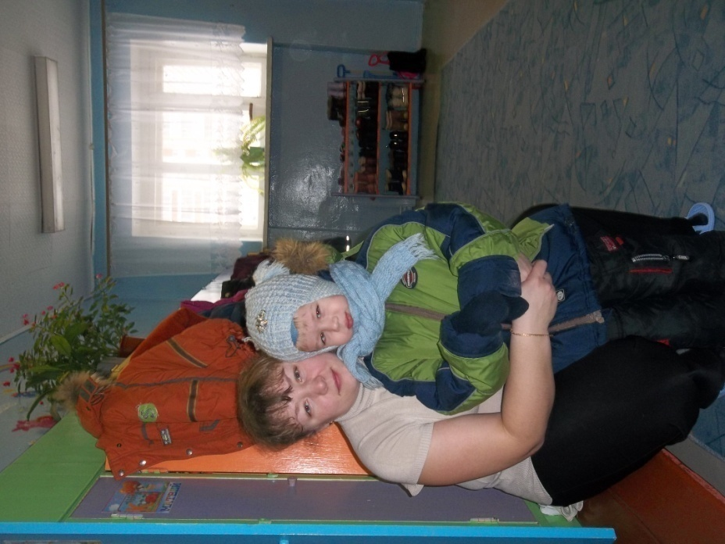
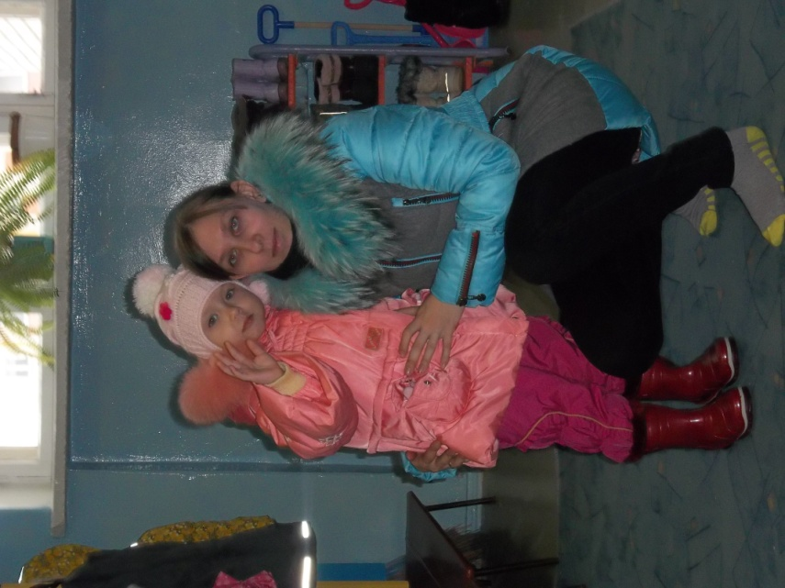
Солнце скрылось за домами Покидаем детский сад я рассказываю маме про себя и про ребят Как мы хором песни пели, Что мы пили, Что мы ели, Что читали в детсаду
Notes:
Цветки ромашки входят в составы разно­образных лекарственных сборов и чаев, готовых лекарственных препаратов. Можно даже сказать, что ромашка - самое популярное "домашнее лекарство". Добывают также эфирное масло ромашки, используют его в ароматерапии. Аромат цветка благотворно влияет на весь организм, помогает при...рассеянности внимания.

